Slide 1
4.2 组合逻辑电路的设计
一、组合逻辑电路的设计：根据实际逻辑问题，求出所要求逻辑功能的最简单逻辑电路。
二、组合逻辑电路的设计步骤
1、逻辑抽象：根据实际逻辑问题的因果关系确定输入、输出变量，并定义逻辑状态的含义；
2、根据逻辑描述列出真值表；
3、由真值表写出逻辑表达式;
4、根据器件的类型,简化和变换逻辑表达式
5、画出逻辑图。

Slide 2


● 若干基本设计方法
● 逻辑电路最简的含义
指电路所用器件的数量最少，种类最少，器件之间的连线也最少。
● 以门电路为基本单元的电路设计方法
要求：所用门的个数、种类和每个门的输入端个数均最少
例
1个非门，2个与门，1个或门
4个与非门

Slide 3

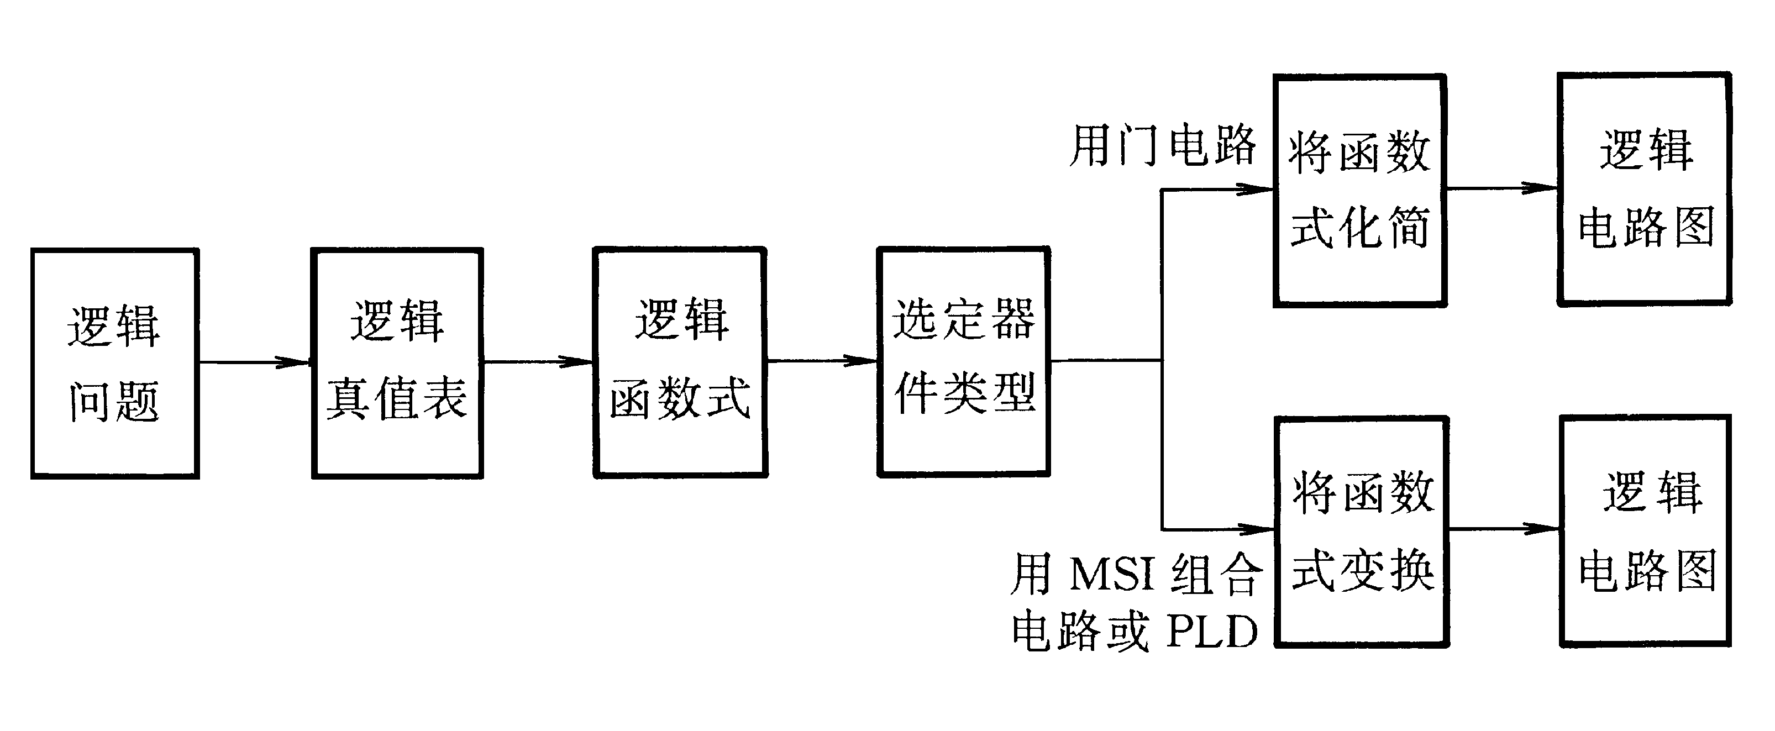
● 若干基本设计方法
● SSI (Signal Scale Integrated)设计方法
以小规模集成电路为单元的电路设计
要求：所用集成片种类、个数最少
● MSI (Middle Scale Integrated)设计方法
以中规模集成电路为单元电路
使结构更紧凑，连线更少，工作更可靠，且可使设计工作量大为减少。

Slide 4
3.3.2 设计举例
● 单输出组合逻辑电路的设计
例1：设计一个监视交通信号灯工作状态的逻辑电路
每一组信号灯由红、黄、绿三盏灯组成。正常工作情况下，任何时刻必有一盏灯点亮，而且只允许一盏灯亮。而当出现其它五种点亮状态时，电路发出故障报警信号。
要求
正常
R Y G
R Y G
R Y G
故障
R Y G
R Y G
R Y G
R Y G
R Y G

Slide 5
3.3.2 设计举例
真值表
● 单输出组合逻辑电路的设计
R Y G Z
0 0 0
1
解
取红、黄、绿三盏灯的状态为输入变量，分别用R、Y、G 表示，并规定灯亮时为1，不亮时为0。取故障信号为输出变量，以Z表示之，并规定正常工作状态下Z为0，发生故障时为1。列真值表得。
0 0 1
0
0 1 0
0
1
0
1
1
1
0 1 1
1 0 0
1 0 1
1 1 0
1 1 1
正常
R Y G
R Y G
R Y G
故障
R Y G
R Y G
R Y G
R Y G
R Y G

Slide 6
3.3.2 设计举例
真值表
● 由真值表写出逻辑表达式
R Y G Z
0 0 0
1
0
0
1
0
1
1
1
0 0 1
0 1 0
0 1 1
● 利用卡诺图将上式进行化简
1 0 0
1 0 1
YG
1 1 0
R
00
01
11
10
1 1 1
0
1
0
1
0
1
0
1
1
1
(与 - 或表达式)

Slide 7
3.3.2 设计举例
试用与或非门实现本逻辑电路
● 根据化简结果画逻辑电路图
(与 - 或表达式)
(与非 – 与非表达式)
R
&
R
&
1
1
Y
&
Y
&
1
≥1
1
&
Z
Z
&
&
G
G
1
1
&
&
3个非门，4个与门，1个或门
3个非门， 5个与非门

Slide 8
3.3 组合逻辑电路的设计
例2 某雷达站有A、B、C三部雷达，其中A和B消耗功率相等，C的消耗功率是A的两倍。这些雷达由两台发电机X和Y供电，发电机X的最大输出功率等于雷达A的功率消耗，发电机Y的最大输出功率是X的3倍。要求用与、或、非门设计一个逻辑电路，利用各雷达的起动和关闭信号，以最节约电能的方式起、停发电机。
解：（1） 逻辑抽象。
A、B、C是事件产生的原因，应定为输入变量；两台发电机 X 和 Y 是事件产生的结果，定为输出变量。
设输入变量A、B、C为1表示雷达起动，为0雷达关闭。输出变量X、Y为1，表示发电机起动；为0，表示发电机停止。
Notes:
等效电路由三个基本元件构成

Slide 9
3.3 组合逻辑电路的设计
(2)根据题意列出真值表
(3)由真值表可画出卡诺图,用卡诺图简化得简化后的逻辑表达式。
输 入 |  |  | 输 出
A | B | C | X Y
0 | 0 | 0 | 0 0
0 | 0 | 1 | 0 1
0 | 1 | 0 | 1 0
0 | 1 | 1 | 0 1
1 | 0 | 0 | 1 0
1 | 0 | 1 | 0 1
1 | 1 | 0 | 0 1
1 | 1 | 1 | 1 1

Slide 10
3.3 组合逻辑电路的设计
(4) 根据简化后的逻辑表达式画出逻辑图。

Slide 11
3.3 组合逻辑电路的设计
例3 某火车站有特快、直快和慢车三种类型的客运列车进出，试用两输入与非门和反相器设计一个指示列车等待进站的逻辑电路，3个指示灯一、二、三号分别对应特快、直快和慢车。列车的优先级别依次为特快、直快和慢车，要求当特快列车请求进站时，无论其它两种列车是否请求进站，一号灯亮。当特快没有请求，直快请求进站时，无论慢车是否请求，二号灯亮。当特快和直快均没有请求，而慢车有请求时，三号灯亮。
Notes:
等效电路由三个基本元件构成

Slide 12
解：1、 逻辑抽象
输入信号: I₀、I₁、I₂分别为特快、直快和慢车的进站请求信号
且有进站请求时为1，没有请求时为0。
输出信号: L₀、L₁、L₂分别为3个指示灯的状态，且灯亮为1，灯灭为0。
根据题意列出真值表
(2) 写出各输出逻辑表达式。
输 入 |  |  | 输 出
I₀ | I₁ | I₂ | L₀ | L₁ | L₂
0 | 0 | 0 | 0 | 0 | 0
1 | × | × | 1 | 0 | 0
0 | 1 | × | 0 | 1 | 0
0 | 0 | 1 | 0 | 0 | 1
L₀ = I₀

Slide 13
2、 根据真值表写出各输出逻辑表达式
L₀ = I₀
3、 根据要求将上式变换为与非形式:用两输入与非门和反相器设计
真值表
输 入 |  |  | 输 出
I₀ | I₁ | I₂ | L₀ | L₁ | L₂
0 | 0 | 0 | 0 | 0 | 0
1 | × | × | 1 | 0 | 0
0 | 1 | × | 0 | 1 | 0
0 | 0 | 1 | 0 | 0 | 1

Slide 14
4、 根据输出逻辑表达式画出逻辑图。

Slide 15
3.3 组合逻辑电路的设计
例4 电热水器内部容器示意图中，A、B、C为三个水位检测元件。当水面低于检测元件时，检测元件输出高电平；水面高于检测元件时，检测元件输出低电平。试用与非门设计一个热水器水位状态显示电路，要求当水面在A、B之间的正常状态时，绿灯G亮；水面在B、C间或A以上的异常状态时，黄灯Y亮；水面在C以下的危险状态时，红灯R亮。
1.当水面在A、B之间的正常状态时，绿灯G亮；
2.水面在B、C间或A以上的异常状态时，黄灯Y亮；
3.水面在C以下的危险状态时，红灯R亮。

Slide 16
3.3 组合逻辑电路的设计
1.逻辑抽象：
输入变量（A、B、C ）：为三个检测仪的输出。
逻辑1：水位低于水位检测仪；
逻辑0：水位高于水位检测仪。
输出变量为绿灯G、黄灯Y、红灯R。
逻辑1：灯亮；
逻辑0：灯灭。

Slide 17
3.3 组合逻辑电路的设计
逻辑1：水位低于检测仪
逻辑0：水位高于检测仪
(2)根据逻辑功能的要求，列出真值表。
1.当水面在A、B之间的正常状态时，绿灯G亮；
2.水面在B、C间或A以上的异常状态时，黄灯Y亮；
3.水面在C以下的危险状态时，红灯R亮。
A | B | C | G | Y | R
0 | 0 | 0 | 0 | 1 | 0
0 | 0 | 1 | × | × | ×
0 | 1 | 0 | × | × | ×
0 | 1 | 1 | × | × | ×
1 | 0 | 0 | 1 | 0 | 0
1 | 0 | 1 | × | × | ×
1 | 1 | 0 | 0 | 1 | 0
1 | 1 | 1 | 0 | 0 | 1
在具体分析时，发现当逻辑变量被赋予特定含义后，有一些变量的取值组合根本就不会出现，这些最小项应被确定为无关项。

Slide 18
3.3 组合逻辑电路的设计
（3）由真值表可画出卡诺图。
根据器件要求，需将逻辑表达式两次求反，变换为与非-与非式
=

Slide 19
3.3 组合逻辑电路的设计
（4）依据逻辑函数式，可画出由与非门构成的逻辑图。
=

Slide 20
例5 下图所示水箱由大、小水泵M_{L}、M_{S}供水，A、B、C为三个水位检测元件。水位低于某个检测元件时，该元件给出高电平；高于检测元件时，该元件给出低电平。要求：水位低于A点，两水泵都工作；水位介于A点和B点之间，M_{L}单独工作；水位介于B点和C点之间，M_{S}单独工作；水位高于C点，两水泵都不工作。
⑴ 填写M_{L}、M_{S}的真值表。
⑵ 根据真值表画M_{L}、M_{S}的卡诺图，化简，写出最简与或表达式。
A B C | M_{S} | M_{L}
0 0 0
0 0 1
0 1 0
0 1 1
1 0 0
1 0 1
1 1 0
1 1 1
0 0
1 0
× ×
0 1
× ×
× ×
× ×
1 1

Slide 21
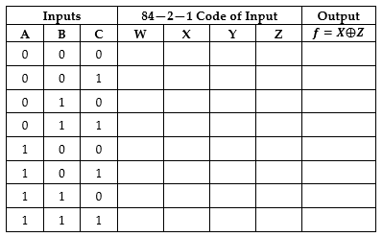
Suppose that our objective is to design a logic circuit that accepts a three-bit input and produces a four-bit output. The input to the circuit is the binary representation of decimal numbers 0 through 7. The output of the circuit is the “8-4-2-1” coded version of the input.
1、Complete the truth table for this circuit given bellow
2、Let the output of the system be defined as 𝑓(𝐴,𝐵,𝐶) = 𝑋⨁𝑍, which is the result of the XOR operation on the first and third bits of the encoded version of the input. Find the value of 𝑓 in the last column of the above truth table.
3、Write a Boolean equation representing the output function 𝑓(𝐴,𝐵,𝐶) as a function of Boolean variables 𝐴, 𝐵, and 𝐶. Using the K-MAP, simplify the output equation to its simplest possible form.
4、Represent the function 𝑓 using its list of minterms .

Slide 22
3.3.2 设计举例
● 多输出组合逻辑电路的设计
例7：设计一个3位代码转换电路。
要求：当控制信号C=0，由自然二进制码 → 格雷码
C=1，由格雷码 →自然二进制码
(1)设输入代码为X_{2、}X_{1、}X₀ ，输出代码为Y_{2、}Y_{1、}Y₀
(2)列真值表
C X₂X₁X₀ Y₂Y₁Y₀
0 0 0 0 0 0 0
0 0 0 1 0 0 1
0 0 1 0 0 1 1
0 0 1 1 0 1 0
0 1 0 0 1 1 0
0 1 0 1 1 1 1
0 1 1 0 1 0 1
0 1 1 1 1 0 0
C X₂X₁X₀ Y₂Y₁Y₀
1 0 0 0 0 0 0
1 0 0 1 0 0 1
1 0 1 0 0 1 1
1 0 1 1 0 1 0
1 1 0 0 1 1 1
1 1 0 1 1 1 0
1 1 1 0 1 0 0
1 1 1 1 1 0 1

Slide 23
逻辑表达式
Y₂
X₁X₀
Y₁
X₁X₀
00
01
11
10
00
01
11
10
CX₂
CX₂
00
0
0
0
0
00
0
0
1
1
01
1
1
1
1
01
1
1
0
0
11
1
1
1
1
11
1
1
0
0
10
0
0
0
0
10
0
0
1
1
Y₀
X₁X₀
00
01
11
10
CX₂
00
0
1
0
1
01
0
1
0
1
11
1
0
1
0
10
0
1
0
1

Slide 24
画逻辑电路图
y₀
X₂
Y₂
=1
Y₁
X₁
X₀
&
=1
Y₀
C
=1

Slide 25
例8：设计一个将8421BCD码转换为余三码的电路
3.3.2 设计举例
8421码 余3码
B3 B2 B1 B0 E3 E2 E 1 E0
0 0 0 0 0
1 0 0 0 1
2 0 0 1 0
3 0 0 1 1
4 0 1 0 0
5 0 1 0 1
6 0 1 1 0
7 0 1 1 1
8 1 0 0 0
1 0 0 1
1 0 1 0
1 0 1 1
1 1 0 0
1 1 0 1
1 1 1 0
1 1 1 1
0 0 1 1
0 1 0 0
0 1 0 1
0 1 1 0
0 1 1 1
1 0 0 0
1 0 0 1
1 0 1 0
1 0 1 1
1 1 0 0
输入8421码: X₃X₂X₁X₀， 输出余三码: L₃L₂L₁L₀
X₁X₀
00
01
11
10
X₃X₂
00
0
0
0
0
01
0
1
1
1
11
x
x
x
x
10
1
1
x
x
X X X X
X X X X
X X X X
X X X X
X X X X
X X X X

Slide 26
X₁X₀
00
01
11
10
X₁X₀
X₃X₂
00
01
11
10
00
0
1
1
1
X₃X₂
00
1
0
1
0
01
1
0
0
0
01
1
0
1
0
11
x
x
x
x
11
x
x
x
x
10
0
1
x
x
10
1
0
x
x
充分利用无关项
X₁X₀
00
01
11
10
X₃X₂
00
1
0
0
1
01
1
0
0
1
11
x
x
x
x
10
1
0
x
x

Slide 27
&
X₃
L₃
&
&
X₂
&
L₂
&
&
X₁
&
L₁
&
&
X₀
&
L₀

Slide 28
● 设计原则
● 逻辑表达式不唯一 电路图不唯一
● 设计要灵活 步骤可省略
● 表达式最简 电路不一定最简
● 设计总原则
在条件允许下，经济、可靠、快速实现

